Slide 1

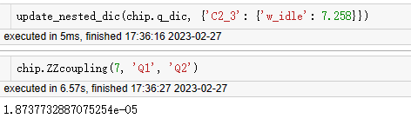
都放在关断点，可以同时关断
输出tex格式要加r
为了区分format格式，双{}要写成三{}

Slide 2
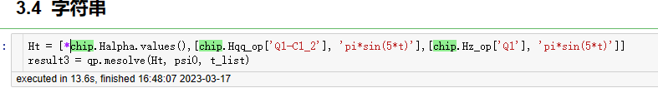
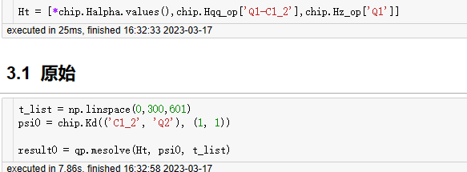
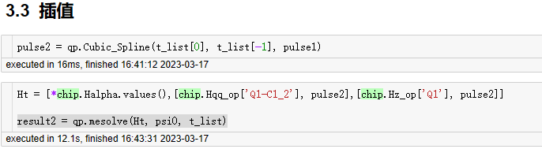
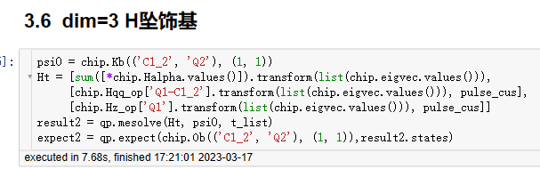
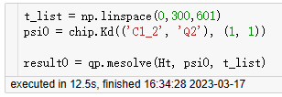
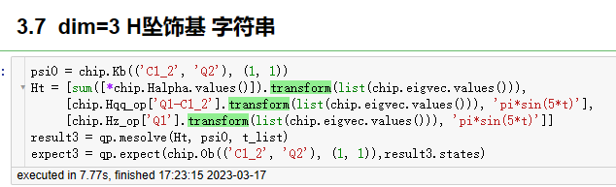
模拟速度对比
无含时项
有含时项，原始直接传
字符串不会加快速度，并且每多一个含时项，时间会加一倍

Slide 3

计算演化的U速度比较
mesolve不同初态
没区别
Dim=3，bit=5，正常速度5min
并行速度40s
计算结果没有区别
Mesolve 5**5 26s
对比演化复用
mesolve不同波形
没区别

Slide 4
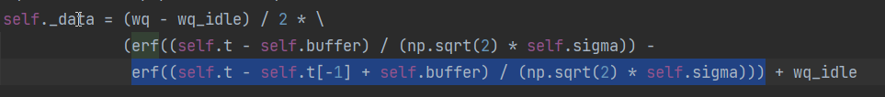
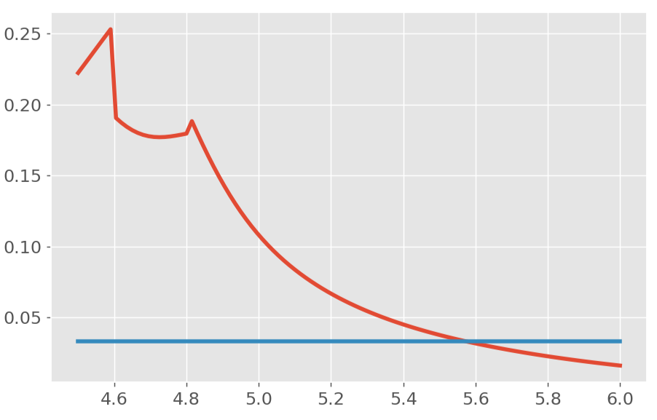
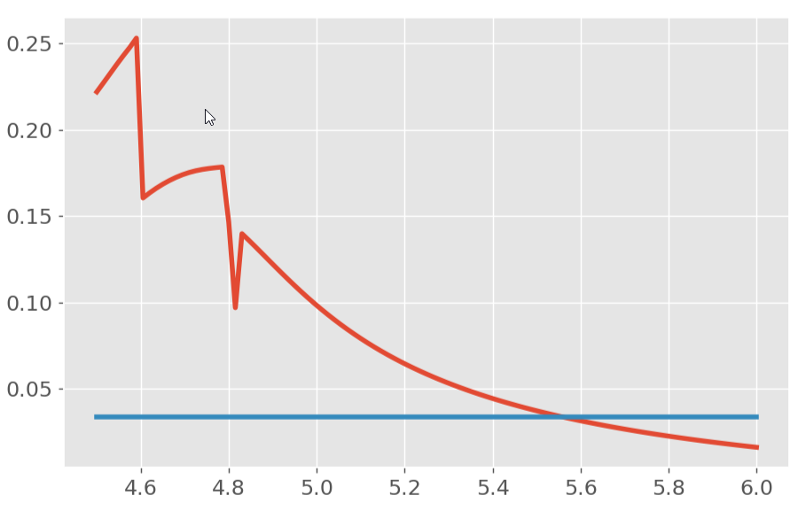
平顶高斯中的buffer和sigma
Buffer是升到一半所需要的时间，sigma表示与正态分布中的sigma含义一致，3sigma即可接近平顶，所以buffer至少要大于1.5sigma
随便给个wc，先找共振点，确定w2，默认变wc，共振点变化不大）然后扫wc，复杂度是2*n
扫wc，去寻找不同wc下的w2共振点和耦合强度，这个复杂度是n**2

Slide 5
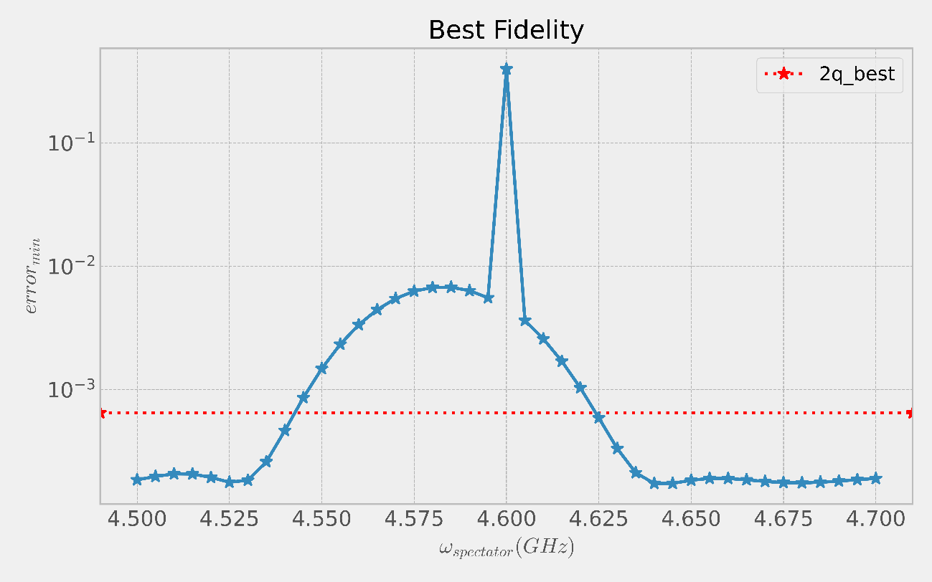
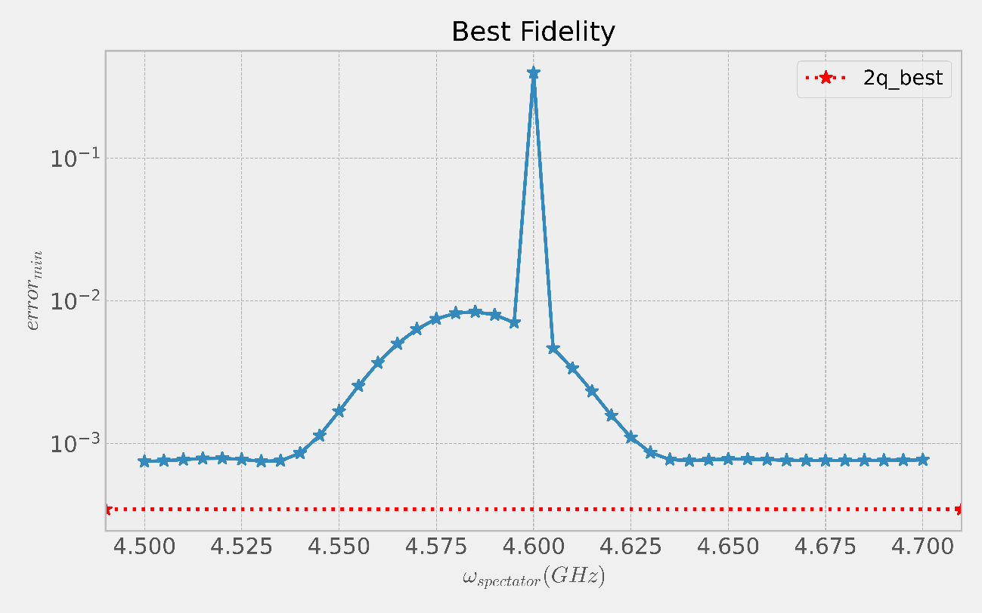
平顶高斯
Sigma=1.25
Buffer=5
改变观察比特频率，看CZ门最小误差
除了共振点外，最大误差不在共振点处，后面分析一下，红线是只有门比特的最优保真度
Time只变了2ns，但是最优保真度有明显变化
Time 40ns，包括buffer
Time 38ns，包括buffer

Slide 6

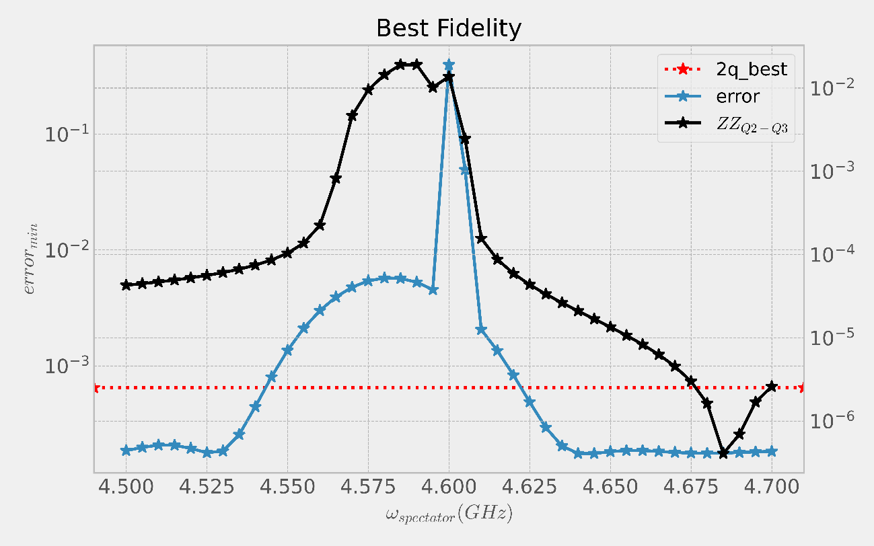
Time 38ns，包括buffer
每次计算包括重新计算ZZ关断
1.725694424337121e-05

Slide 7
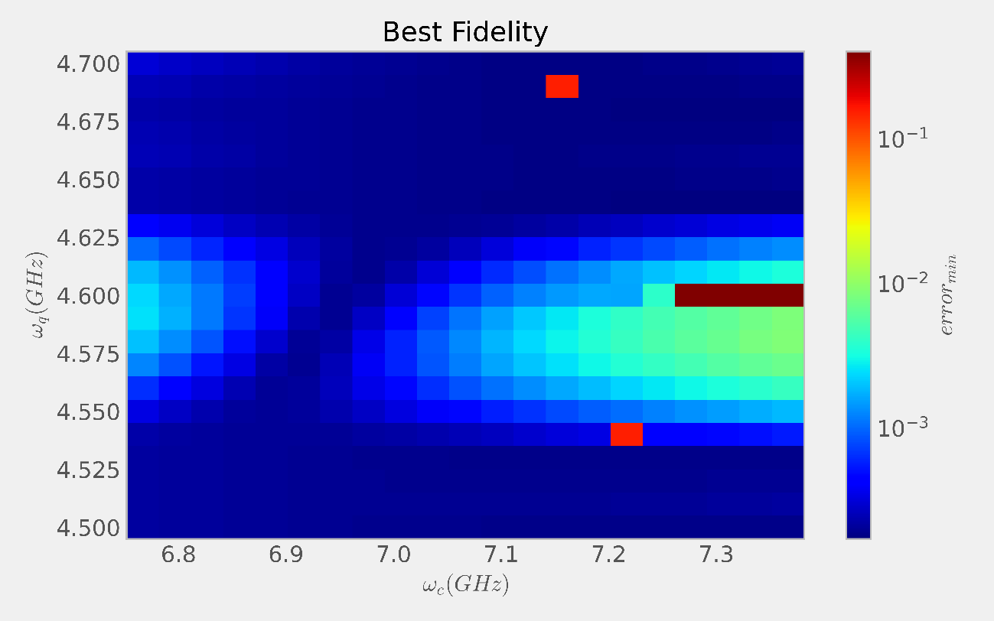
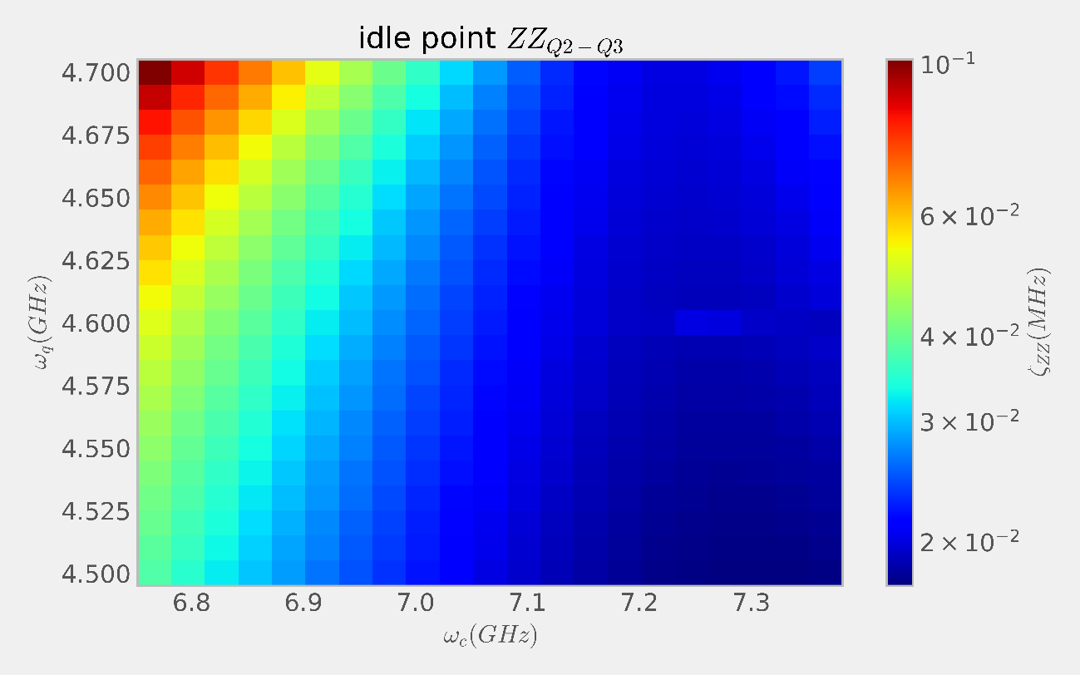
改变观察比特和coupler的idle频率，证明了对于任意观察比特的频率，都能优化出正常的CZ门
Idle点的ZZ随观察比特和coupler的变化，关断点在7.2G附近

